Slide 1

ANIMALIN
Présentation du Cahier de Charges

Slide 2
L’Entreprise
Depuis 2008
• Animaux de compagnie
• Accessoires
• Produits alimentaires
• Équipement pour les animaux

Slide 3
L’Entreprise
• Situés au centre-ville d’Albi
• Spécialisée dans:
- le conseil sur l’élevage
- bien-être des chiens, chats, oiseaux et rongeurs

Slide 4
L’Entreprise
• Nombre important de clients habituels
• Forte expérience dans le secteur
• COVID-19 ferme le magasin

Slide 5
L’Entreprise
• Résilience du défi
• Remonte de la situation
• Nouveau projet d’expansion de clientèle
• Présence en ligne

Slide 6
Le Contexte
• Création d’un site :
- D’étendre sa clientèle
- Mettre en avant ses conseils
- Augmenter son chiffre d’affaires

Slide 7
Le Contexte
• Le client :
Monsieur Philippe DUPONT – Manager
Jules– Responsable pour les questions techniques du site
• L’agence Midi Web Agency :
Romain
Pedro
Lassana
Théo

Slide 8
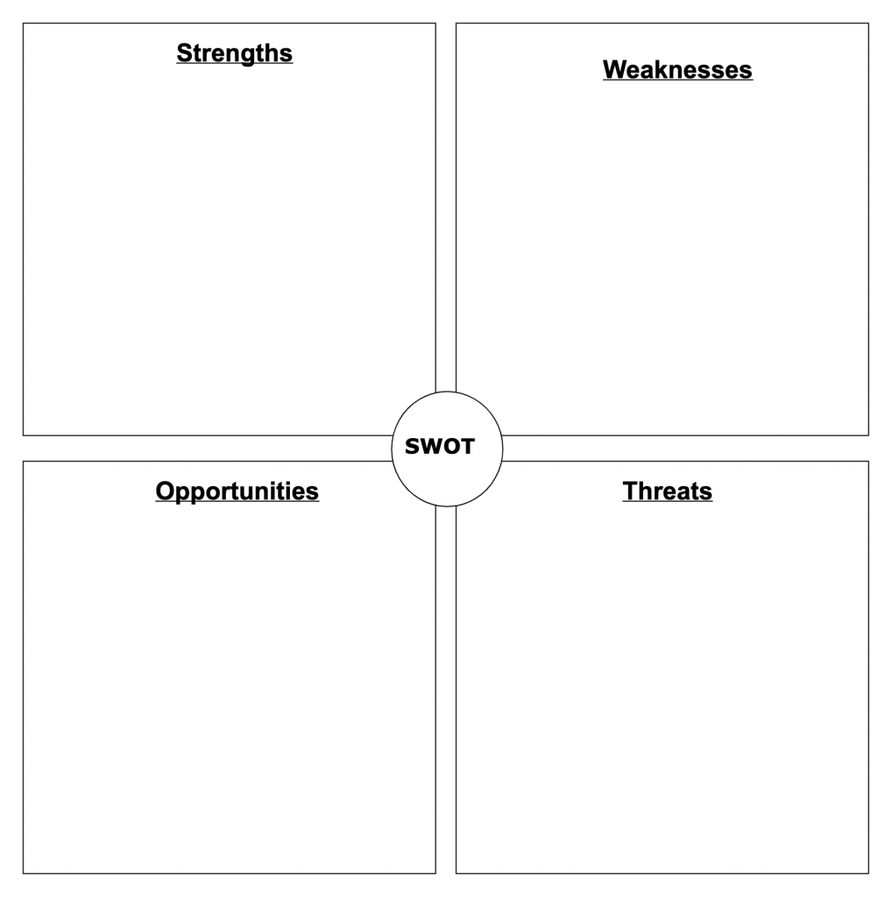
Analyse Marketing
Diagnostique de l’entreprise
Expérience
Base de clients
Localisation
Qualité des produits
Produits bio
Petite entreprise Pas de dépôt
Augmentation du nombre d’animaux de compagnie en France
Concurrence MaxiZoo Inflation de loyer Augmentation des achats en ligne en détriment du local physique

Slide 9
Analyse Marketing
Concurrence
• MaxiZoo à 5km, grosse franchise du secteur
• Le coin croquettes – Chiens et chats
• Médor et compagnie

Slide 10
Analyse Marketing
La Cible
• Clients de 30 à 50 ans
• Habitués

Slide 11
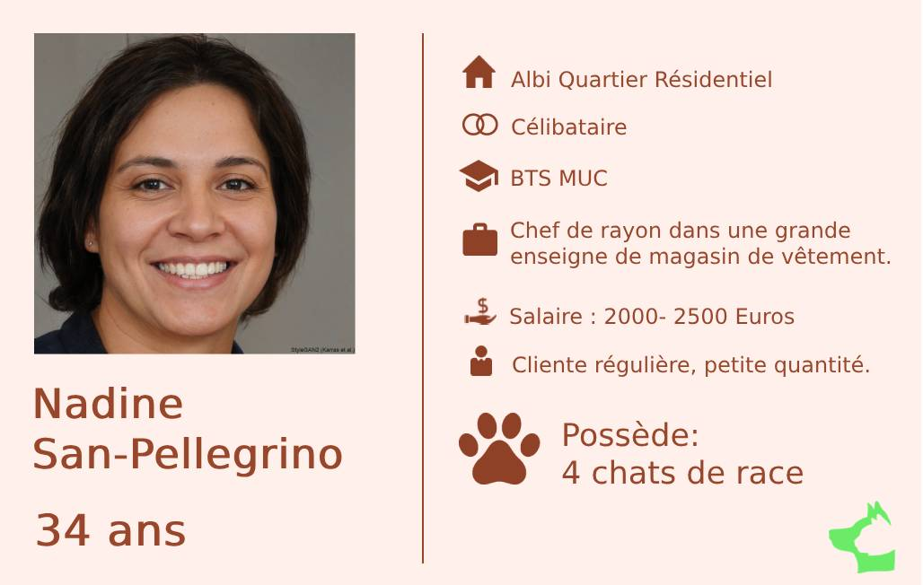
Analyse Marketing
La Cible

Slide 12
Analyse Marketing
La Cible
Gérard Michelin
67
Le Séquestre en campagne (sud d'Albi)
Marié, enfants, petits-enfants.
Retraité, Ancien chef d'entreprise.
4000 euros Net
3 chiens de race « Epagneul »
Client Occasionnel, Grosse quantité.
Eulalie Perrier
23 ans
Albi Centre-ville
Etudiante en Droit
En Couple
Nouvelle cliente
A la recherche d’un rongeur comme premier animal de compagnie.

Slide 13
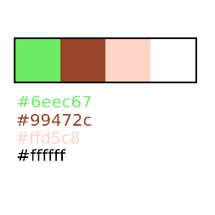
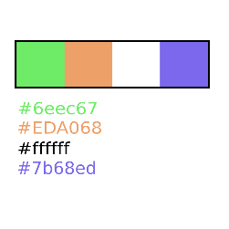
Analyse Marketing
Identité Visuelle
• Logo du Client:
• Les couleurs proposées:

Slide 14
Analyse Marketing
Arguments de vente
• Expérience
• Bons conseils
• Respect de l’environnement
• Amour pour les animaux

Slide 15
Analyse Marketing
Stratégie
• Création du site de vente en ligne avec tous les produits.
• Envoi d’une newsletter mensuelle
• Création d’un blog sur le site
• Fidélisation : réduction pour les abonnés
• Vente - Click and collect

Slide 16
Définition des Besoins
Fonctionnalités du site
• Vitrine
• Vente en ligne avec tous les produits
• Vente - Click and collect
• Envoi d’une newsletter mensuelle
• Création d’un blog sur le site
• Fidélisation : réduction pour les abonnés

Slide 17
Les Contraintes
Offre de 60€ par mois TTC qui inclus
· Nom de domaine en .fr et en .co
· Hébergement mutualisé du site
· Maintenance de sécurité du serveur
· Maintenance du site .
• Engagement de 3 mois,
• frais de résiliation de 100€ TTC.
Budget client : 5,000 €

Slide 18
Les Contraintes
Délais
• 3 mois
• Réunions mensuelles avec le client

Slide 19
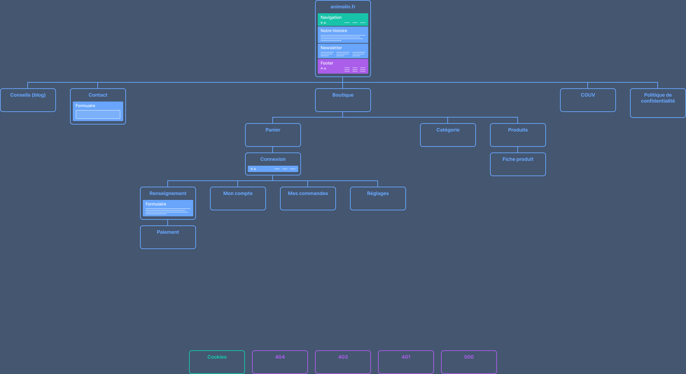
Déroulement Du Projet
L’Arborescence

Slide 20
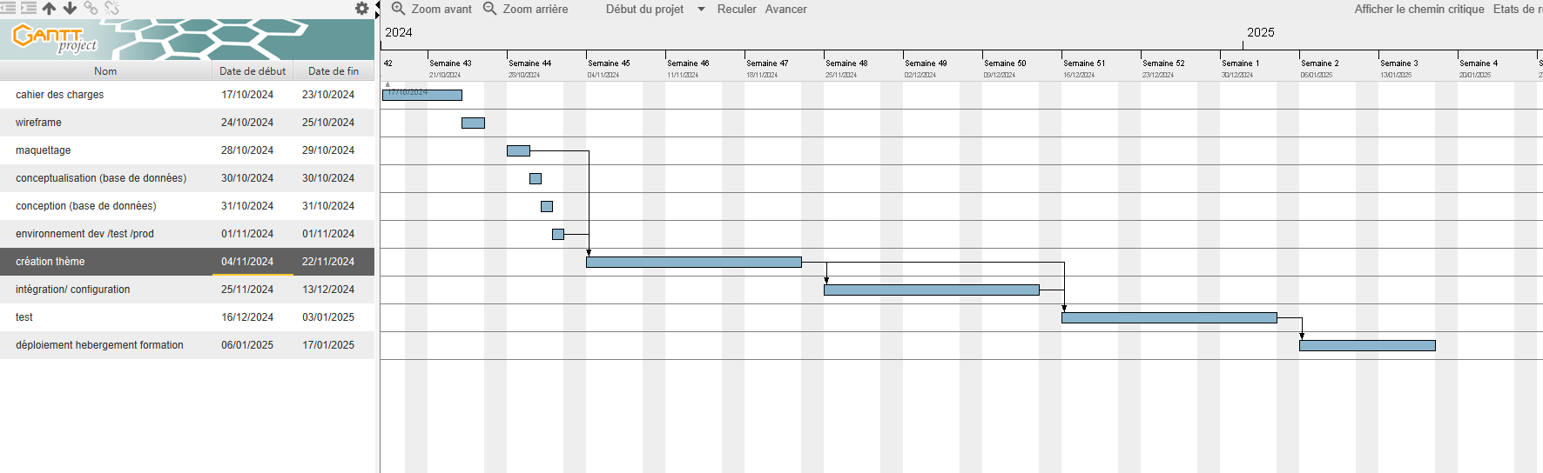
Déroulement Du Projet
Planification

Slide 21
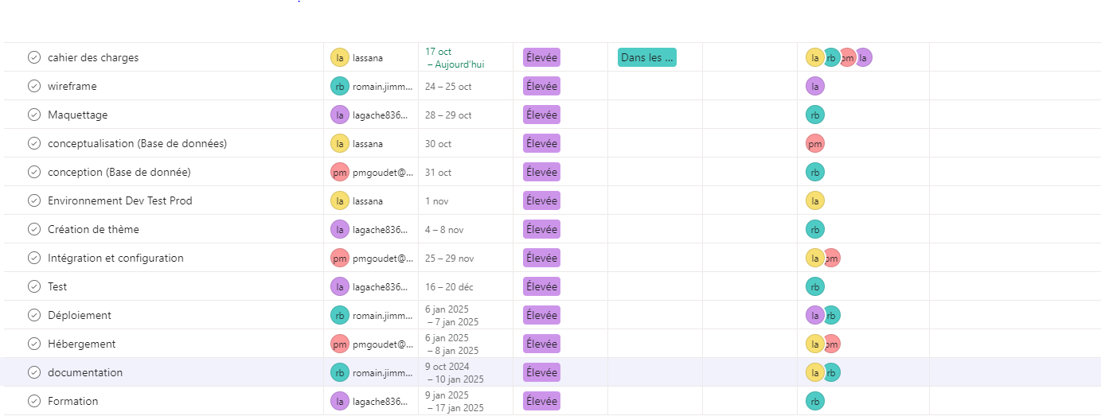
Déroulement Du Projet
Planification

Slide 22
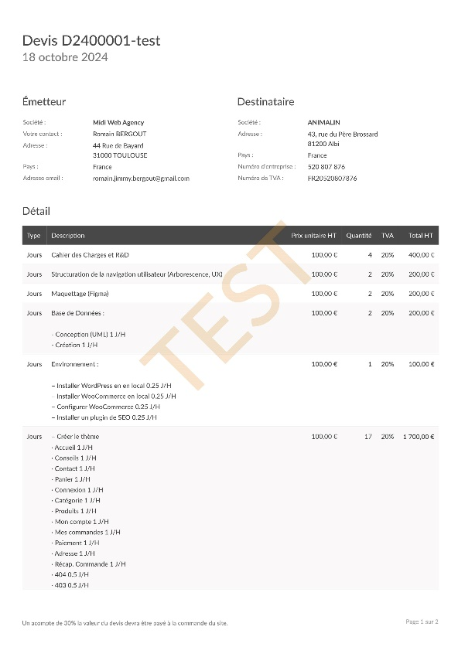
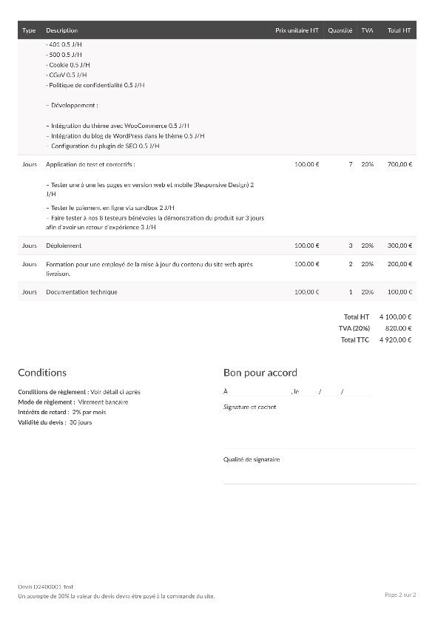
Déroulement Du Projet
Devis

Slide 23
Déroulement Du Projet
Livrables
Avec de notre cahier des charges
• guide d'installation et d'utilisation
• charte de protection des données
• Mention légale du site
• document des licences utilisé
• facture pour l'hébergement du site

Slide 24
Nous vous remercions!
Lassana, Pedro, Romain, Théo

